Slide 1
3.A - PROPOSTA DE PACTUAÇÃO DE MINUTA DE PORTARIA DE HABILITAÇÃO DE NOVOS 350 MUNICÍPIOS AO PROGRAMA QUALIFAR-SUS

Slide 2
Programa Nacional de Qualificação da Assistência Farmacêutica no Sistema Único de Saúde (Qualifar-SUS)
Instituído pela Portaria GM/MS nº 1.214/GM/MS, de 13 de junho de 2012.
Finalidade: contribuir para o processo de aprimoramento, implementação e integração sistêmica das atividades da Assistência Farmacêutica nas ações e serviços de saúde, visando a uma atenção contínua, integral, segura, responsável e humanizada.​

Slide 3
Investimento do Ministério da Saúde no Qualifar-SUS : cerca de R$ 700 milhões investidos desde sua criação (2012).​
AS ÚLTIMAS HABILITAÇÕES FORAM NO ANO DE 2019.
Cenário Atual: 3.508 municípios habilitados

Slide 4
Habilitação dos Municípios ao Eixo Estrutura do Qualifar-SUS
Diante das necessidades para o avanço da Assistência Farmacêutica do SUS, reforçou-se as articulações com o Conass e Conasems, para universalização do Qualifar-SUS, alcançando todos os municípios brasileiros até o ano de 2027.

Slide 5
Proposta de distribuição de 350 vagas
100% munícipios IDHM baixo: 189
25% municípios IDHM médio: 161, distribuídos proporcionalmente pelo porte populacional, com prioridade para os municípios de menor porte.

Slide 6
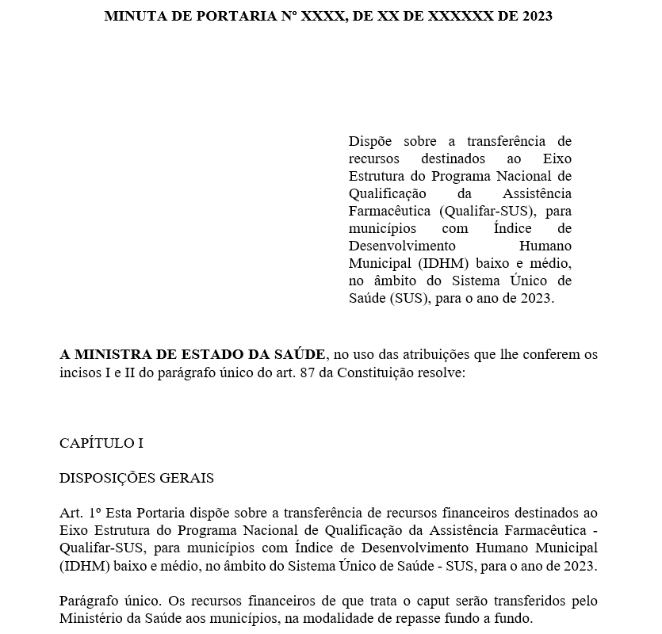
Proposta de Pactuação :
Portaria de habilitação de novos 350 municípios ao Qualifar-SUS para o ano de 2023
Fonte: Coordenação-Geral de Assistência Farmacêutica Básica (CGAFB/DAF/SECTICS/MS).
Notes:
NUP referente ao repasse: 25000.154937/2020-87; ID SEI: 0033972316 – Despacho CGAFB.

Slide 7
SECTICS – QUALIFAR
Por uma Assistência Farmacêutica qualificada, estruturante do acesso e do uso adequado dos medicamentos e comprometida com o cuidar das pessoas.

Slide 8
3.B - PROPOSTA DE PACTUAÇÃO DE MINUTA DE PORTARIA QUE ESTABELECE NOVO PRAZO PARA EXECUÇÃO DO RECURSO REPASSADO VIA PORTARIA GM/MS Nº 3.551/2020

Slide 9
Portaria GM/MS 3.551/2020
Habilita o Estado, Município ou Distrito Federal a receber recursos destinados à aquisição de equipamentos e materiais permanentes para assistência farmacêutica.
Cadeia de frios na rede estadual e/ou regional de Assistência Farmacêutica
Unidades de Assistência farmacêutica municipais que realizam atendimento do CEAF
Aquisição de equipamentos e mobiliários
Centrais de Abastecimento Farmacêutico estaduais e/ou regionais e/ou municipais (com atendimento do CEAF) que armazenam medicamentos incluindo os distribuídos pelos estados aos municípios
Unidades de Assistência farmacêutica estaduais e/ou regionais que realizam atendimento aos pacientes do CEAF
Valor total do repasse financeiro: R$ 19.095.904,00 para 26 estados e o Distrito Federal.
9
Fonte: Coordenação-Geral de Assistência Farmacêutica Básica (CGAFB/DAF/SECTICS/MS).
Notes:
NUP referente ao repasse: 25000.154937/2020-87; ID SEI: 0033972316 – Despacho CGAFB.

Slide 10
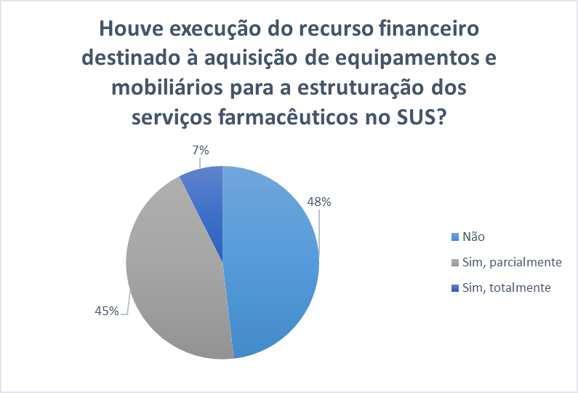
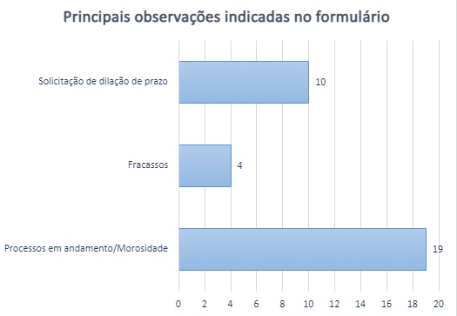
Ações de monitoramento
Identificou-se que algumas Secretarias Estaduais não tinham executado o recurso ao término de 24 meses (dezembro/2022);
Fonte: Coordenação-Geral de Assistência Farmacêutica Básica (CGAFB/DAF/SCTIE/MS)​.
Fonte: Coordenação-Geral de Assistência Farmacêutica Básica (CGAFB/DAF/SCTIE/MS)​.
O Ministério da Saúde consultou à CONJUR/MS acerca dos trâmites para estabelecer novo prazo para execução do recurso da Portaria 3.551/2020.
Notes:
NUP referente ao repasse: 25000.154937/2020-87; ID SEI: 0033972316 – Despacho CGAFB.

Slide 11
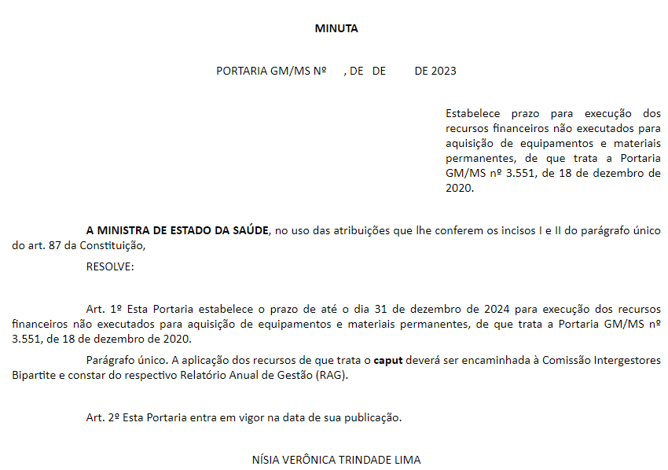
Proposta de Pactuação : Estabelecer novo prazo para execução do recurso da Portaria 3.551/2020.
Fonte: Coordenação-Geral de Assistência Farmacêutica Básica (CGAFB/DAF/SECTICS/MS).
Notes:
NUP referente ao repasse: 25000.154937/2020-87; ID SEI: 0033972316 – Despacho CGAFB.

Slide 12
Obrigado

